Slide 1

Ciclo Presupuestario – Construcción de Indicadores
Curso

Slide 2
Objetivo del curso
Los servidores públicos reconocerán las etapas por las cuales discurren los presupuestos públicos, haciendo mayor énfasis en la planeación y evaluación de los programas públicos.

Slide 3
Estructura del curso
I. Planeación
II. Ciclo Presupuestario
III. Gestión basada en Resultados
IV. Indicadores de Desempeño
V. Ejemplos de indicadores

Slide 4
I. Planeación

Slide 5
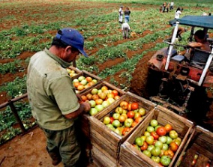
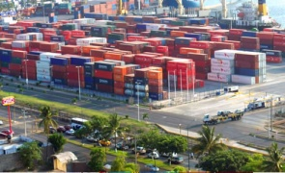
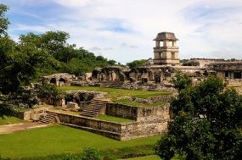

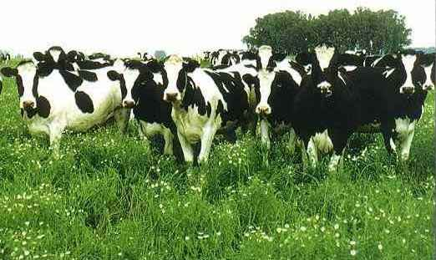


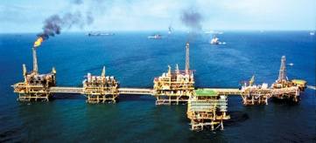
Constitución Política de los EUM
Artículo 25. Corresponde al Estado la rectoría del desarrollo nacional para garantizar que éste sea integral y sustentable, que fortalezca la Soberanía de la Nación y su régimen democrático y que, mediante la competitividad, el fomento del crecimiento económico y el empleo y una más justa distribución del ingreso y la riqueza, permita el pleno ejercicio de la libertad y la dignidad de los individuos, grupos y clases sociales, cuya seguridad protege esta Constitución.
Planeará
Conducirá
Coordinará
Orientará
Regulará y Fomentará

Slide 6
Constitución Política de los EUM
Artículo 26: El Estado organizará un sistema de planeación democrática del desarrollo nacional que imprima solidez, dinamismo, competitividad, permanencia y equidad al crecimiento de la economía para la independencia y la democratización política, social y cultural de la Nación.
Constitución
Objetivos de la planeación
Plan Nacional de Desarrollo
Democracia (sectores de la sociedad)
Programas de la Administración Pública Federal

Slide 7

Constitución Política de los EUM
Art. 26, B:
El Estado contará con un Sistema Nacional de Información Estadística y Geográfica cuyos datos serán considerados oficiales. Para la Federación, las entidades federativas, los Municipios y las demarcaciones territoriales de la Ciudad de México, los datos contenidos en el Sistema serán de uso obligatorio en los términos que establezca la ley.
La responsabilidad de normar y coordinar dicho Sistema estará a cargo de un organismo con autonomía técnica y de gestión, personalidad jurídica y patrimonio propios, con las facultades necesarias para regular la captación, procesamiento y publicación de la información que se genere y proveer a su observancia.

Slide 8
Planeación Nacional de Desarrollo
Ordenación racional y sistemática de acciones que, en base al ejercicio de las atribuciones del Ejecutivo Federal en materia de regulación y promoción de la actividad económica, social, política, cultural, de protección al ambiente y aprovechamiento racional de los recursos naturales, tiene como propósito la transformación de la realidad del país de conformidad con las normas, principios y objetivos que la propia Constitución y la ley establecen.
Soberanía, independencia y autodeterminación nacionales
Preservación del régimen representativo, democrático, laico y federal
Igualdad de derechos, la no discriminación y calidad de vida de la población
Promover, respetar, proteger y garantizar los derechos humanos
Fortalecimiento del pacto federal y del Municipio Libre
Equilibro de los factores de la producción
La perspectiva de género, para garantizar la igualdad entre hombres y mujeres
La factibilidad cultural de las políticas públicas nacionales.
Principios de la planeación:

Slide 9
Veracruz
Constitución Política
Artículo 49. Son atribuciones del Gobernador del Estado.
X. Planear y conducir el desarrollo integral del Estado en la esfera de su competencia; establecer los procedimientos de consulta popular para formular, instrumentar, ejecutar, controlar y evaluar el Plan Veracruzano de Desarrollo y los programas que de éste se deriven.

Slide 10
Ley de Planeación
El Sistema Estatal de Planeación Democrática para el Bienestar
Formulación
Instrumentación
Control
Evaluación
Actualización de planes y programas
Es el conjunto de normas, órganos, y entes públicos que articulan procesos de carácter social, político, económico y técnico, mediante mecanismos de concertación y coordinación con los sectores público y privado para llevar a cabo las acciones de planeación en los niveles estatal, regional, municipal, sectorial e institucional y del cual se derivarán el PVD, así como los programas y proyectos necesarios para lograr el bienestar social integral y promover el desarrollo sostenible del Estado de Veracruz.

Slide 11
Formulación
Plan Nacional
Plan Estatal
Plan Municipal
Deberá elaborarse, aprobarse y publicarse dentro de un plazo de seis meses contados a partir de la fecha en que toma posesión el Presidente de la República.
Deberá elaborarse, aprobarse y publicarse dentro de un plazo de seis meses contados a partir de la fecha en que toma posesión el Gobernador del Estado.
Deberá elaborarse, aprobarse y publicarse dentro de un plazo de cuatro meses contados a partir de la fecha en que toma posesión el Ayuntamiento respectivo.
En estos instrumentos se establecerán diagnósticos, objetivos, estrategias, indicadores y prioridades del desarrollo.

Slide 12
Formulación
Plan Nacional de Desarrollo
Programas sectoriales
Programas institucionales
Programas Regionales
Programas Especiales
Plan Veracruzano de Desarrollo
Programas sectoriales
Programas regionales
Programas de Inversión
Programas Institucionales
Programas prioritarios
Los PPs y las AIs
Presupuesto por programas del Estado
Convenios de coordinación
Programas de Desarrollo Metropolitano
Plan Municipal de Desarrollo
Programas derivados del Plan Municipal
Los PPs y las AIs
Convenios de Coordinación
Programas para el establecimiento de otras expresiones geográficas para el comercio nacional e internacional

Slide 13
Etapas de la Planeación
Instrumentación
Llevar a la práctica lo establecido en el Plan y sus Programas
Control
Verificación del cumplimiento de la normatividad aplicable
Evaluación
Comparación de los resultados con un criterio valorativo
Indicadores

Slide 14
Plan Veracruzano:
Programas Sectoriales:
Documento que partiendo de la consulta popular precisa los objetivos estatales, estrategias y prioridades del desarrollo integral del Estado, contiene previsiones sobre los recursos que serán asignados a tales fines, determina los órganos responsables de su ejecución, establece los lineamientos de política de carácter global, sectorial, regional, social y cultural y rige el contenido de los programas que de él se derivan.
Especifican los objetivos, prioridades y políticas que regirán el desempeño de las actividades del área de que se trate.
Lineamientos para la elaboración de los programas sectoriales.
Objetivos
Estrategias
Líneas de Acción

Slide 15
Plan Veracruzano de Desarrollo 2019-2024
Tres ejes rectores
Eje de Derechos Humanos
Eje de Desarrollo Económico
Eje de Bienestar Social
16 Programas sectoriales
Ejes transversales del PVD 2019-2024
Eje: Cultura de paz y Derechos Humanos
Eje: Honestidad y Austeridad
2 Programas Especiales
1 Programa Especial
16 objetivos y 16 estrategias
91 líneas de acción
78 indicadores

Slide 16
Plan Veracruzano de Desarrollo 2019-2024
Objetivos:
Definir los Programas y Políticas Públicas Estatales dirigidos a la mejora del crecimiento económico sostenible e inclusivo a través de la innovación, el emprendimiento, la participación de la sociedad en su conjunto y de las administraciones estatal y municipal, garantizando la transparencia de las Finanzas Públicas.
Garantizar el pleno empleo, el trabajo decente y la justicia laboral.
Impulsar la obra pública del Estado para fortalecer la infraestructura estatal, generando una integración económica y territorial que contribuya al bienestar social de la Entidad.
Impulsar un turismo sostenible e inclusivo que favorezca económicamente a cada región del Estado mediante la promoción de su diversidad turística.
Establecer una política agropecuaria enfocada a los procesos de producción sostenible para contribuir a la seguridad alimentaria.

Slide 17
Objetivos:
Enunciados breves que expresan de manera cualitativa los propósitos que se pretenden alcanzar en un tiempo y espacio determinado, con la ejecución de las estrategias, tácticas y operaciones derivadas del Plan Veracruzano.
Estratégicos
Operativos
Plan Veracruzano de Desarrollo
Programas Sectoriales e Institucionales
PPs
AIs

Slide 18
Programa Presupuestario*
“Categoría programática que permite organizar, en forma representativa y homogénea, las asignaciones de recursos para programas, proyectos, actividades y fondos”.
Son el “conjunto de acciones orientadas al logro de un objetivo concreto, en el marco de una actividad gubernamental para el cual se asignan recursos humanos, materiales, técnicos (insumos reales) y financieros necesarios para su desarrollo y unidad gubernamental responsable de su ejecución”
Unidad Presupuestal Responsable
Programa Presupuestario
Estructura analítica la cual es una herramienta que explica la razón de ser del mismo, mediante la descripción de la coherencia entre el problema, necesidad u oportunidad identificado (incluyendo causas y efectos) y los objetivos y medios para su solución, así como la secuencia lógica entre los mismos
Unidad Presupuestal Responsable
Unidad Presupuestal Responsable
MIR

Slide 19
Programas Presupuestarios (PPs)
Categoría que permite organizar, en forma representativa y homogénea, las asignaciones de recursos para el cumplimiento de sus objetivos y metas.
Mediante estos se lleva a cabo la atención y/o resolución de una problemática de carácter público, a través del otorgamiento de bienes o servicios a una población objetivo claramente identificada y localizada.
Identificación del Problema
Análisis de Causas y Efectos
Determinación de Objetivos
Construcción de Indicadores de Desempeño
Establecimiento de Metas
MML

Slide 20
MIR*
La MIR (Matriz de Indicadores por Resultados) es un instrumento para el diseño, organización, ejecución, seguimiento, evaluación y mejora de los programas, resultado de un proceso de planeación realizado con base en la Metodología de Marco Lógico, dicha herramienta es de utilidad para:
1.- Establecer con claridad los objetivos de los programas presupuestarios y su alineación con los objetivos de la planeación nacional y sectorial
2.- Incorporar los indicadores que miden los objetivos y resultados esperados y que son también un referente en el seguimiento y evaluación;
3.- Identifica los medios para obtener y verificar la información de los indicadores
4.- Describe los bienes y servicios que entrega el programa a la sociedad, para cumplir su objetivo, así como las actividades e insumos para producirlos;
5.- Incluye supuestos sobre los riesgos y contingencias que pueden afectar el desempeño del programa

Slide 21
MIR*
La matriz de indicadores de resultados organiza los objetivos, indicadores y metas en la estructura programática, vinculados al programa presupuestario. Con base en ello, sólo deberá existir una matriz por programa presupuestario.
Fin | Es la contribución del programa en el mediano o largo plazo, al logro de un objetivo del desarrollo estatal (a la consecución de los objetivos del Plan Veracruzano de Desarrollo y/o sus programas)
Propósito | Es el resultado directo a ser logrado en la población o área de enfoque como consecuencia de la utilización de los componentes (bienes y/o servicios) producidos o entregados por el programa.
Componentes | Son los bienes y/o servicios que produce o entrega el programa para cumplir con su propósito; deben establecerse como productos terminados o servicios proporcionados.
Actividad | Son las principales acciones emprendidas mediantes la cuales se movilizan los insumos para generar los bienes y/o servicios que produce o entrega el programa.
M I R

Slide 22
Unidades Presupuestales Responsables
Son las áreas que integra la estructura básica de una Dependencia o Entidad, con "atribuciones" propias que las distinguen y diferencian entre sí, y que contiene cada una de ellas una estructura orgánica específica, cuyas atribuciones específicas se instituyen en el reglamento interno o interior de dicha institución pública. Normalmente se identifican como una Dirección General o equivalente, o bien un órgano como las unidades o tesorería, cada una de ellas tienen una clave dentro de la estructura programática presupuestal que las identifica y clasifica como única dentro de la Dependencia o Entidad a la que pertenecen.
Unidad Presupuestal Responsable
Sustantivas: cuando están en función propia de la dependencia y/o entidad y que impacten de forma significativa al presupuesto asignado
Adjetivas: que son las actividades de apoyo o administrativas que coadyuven al cumplimiento de los objetivos, identificando como un solo concepto las actividades cotidianas

Slide 23
Etapas del Proceso de Presupuestal
Planeación
Alineación de las prioridades nacionales (PND y programas derivados)
Elaboración y autorización de estructuras programáticas
Definición de programas presupuestarios PP
Elaboración de Matriz de indicadores para Resultados (MIR)
Formulación de indicadores de desempeño (estratégicos y de gestión)
RESULTADOS
Programación
Presupuesto
Asignaciones presupuestarias que consideren los resultados
Ejercicio y control
Mejorar en la gestión y calidad del gasto público
Reglas de operación de los programas
Seguimiento
Informes de resultados
Monitoreo de indicadores
Evaluación
Evaluaciones y compromisos de mejora de políticas, programas e instituciones
Rendición de cuentas
Cuenta pública e informes

Slide 24
II. Ciclo Presupuestario

Slide 25
Ciclo Presupuestario
1. Planeación
4. Ejercicio y control
5.Seguimiento
6. Evaluación
7. Rendición de cuentas
2. Programación
3. Presupuestación
Conjunto de fases o etapas por las que discurre el presupuesto.
Proceso continuo, dinámico y flexible mediante el cual se programa, ejecuta, controla y evalúa la actividad financiera y presupuestaria del sector público.
Art. 2 de los Lineamientos Generales para la Adopción del Presupuesto basado en Resultados y el Sistema de Evaluación del Desempeño del Estado de Veracruz de Ignacio de la Llave, para el proceso de presupuestación.

Slide 26
Plan Veracruzano de Desarrollo
Programas Sectoriales
PPs y AIs
Programas de Inversión
Programas de Desarrollo Metropolitano
Programas Institucionales
Programas Regionales
1. Planeación
Tiene por objeto desarrollar de manera sostenida al Estado, y deberá llevarse a cabo de acuerdo con los fines políticos, sociales, ambientales, culturales, económicos y demás contenidos en la CPEUM y en la CPEVILl

Slide 27
2. Programación
Etapa en la que se establece la iniciativa de Ley de Ingresos y el Proyecto de Presupuesto de Egresos a partir de la información estratégica definida en el Plan Veracruzano, los Programas Sectoriales, los PPs y las AIs.
En esta fase se definen, ordenan y jerarquizan los PPs partiendo de una selección de objetivos, metas e indicadores de desempeño, así como las unidades presupuestales, responsables de su ejecución.
PPs
Financiamiento Empresarial
Mejora Regulatoria Estatal
Fondo Nacional Emprendedor

Slide 28
3. Presupuestación
Fase de costeo y asignación de los recursos públicos para su aplicación al cumplimiento de PPs seleccionados en la fase anterior.
Primeros 10 días del mes de Julio, las DyE enviarán sus MIRs a la SEFIPLAN para validación para ser consideradas en el PPE
Mes de Agosto, la Secretaría dará a conocer a las UP los Criterios y Lineamientos para la formulación del Presupuesto.
Mes de Septiembre, las UP integran sus PPE y los remiten a SEFIPLAN
Octubre, El Gobernador remite el PPE al Congreso para su aprobación que deberá ocurrir a más tardar el último día del mes de diciembre
Hasta el día 30 de Enero, las dependencias podrán hacer ajustes en las metas de los indicadores conforme al presupuesto autorizado.
Código Financiero para el Estado de Veracruz – Lineamientos PbR-SED
Egresos = Ingresos

Slide 29
4. Ejercicio y Control
Del 1 de enero al 31 de diciembre, se deben ejecutar las acciones, generar y entregar los Componentes de los PPs a los que se les designaron recursos, conforme a la programación realizada por cada área ejecutora.
El control, se refiere a no ejercer el gasto de manera arbitraria, así como promover un gasto eficiente, es decir; cumplir con las funciones que le corresponden al gobierno, minimizando los gastos de operación.
Existen diversos instrumentos del Control entre los que se encuentran los Informes Trimestrales que dan cuenta del ejercicio de los recursos públicos.

Slide 30
5. Seguimiento
Consiste en generar la información necesaria sobre el avance en las metas de los indicadores de desempeño y sobre el ejercicio de los recursos asignados a los programas. Permite valorar las estrategias y adecuarlas a las circunstancias cambiantes y contribuir a la toma de decisiones con información de calidad para la asignación del gasto.
Indicadores de Desempeño
Estratégicos
Gestión
SED
Indicadores de desempeño: la observación o fórmula que integra información cuantitativa o cualitativa, estratégica o de gestión, en términos de eficiencia, eficacia, economía y calidad, respecto al logro o resultado de los objetivos de la política pública, de los PPs que ejecutan las dependencias y entidades.

Slide 31
6. Evaluación
Diseño
Consistencia y Resultados
PAE
Procesos
Impacto
Específicas
Es el análisis sistemático y objetivo de los Programas, que tiene como finalidad determinar la pertinencia y el logro de sus objetivos y metas, así como su eficiencia, eficacia, calidad, resultados, impacto y sostenibilidad.

Slide 32
6. Evaluación
Último día hábil del mes de abril se publica el PAE y Cronograma de Actividades
Posterior al PAE se publican los TdRs
30 días posteriores al término de las evaluaciones se publicaran sus resultados
15 días posteriores a los Reportes de evaluación se formulan las recomendaciones por porte de la SEFIPLAN
A partir de las recomendaciones se crearán proyectos de mejora informando su avance a más tardar en el mes de enero

Slide 33
7. Rendición de Cuentas
Etapa en la cual se efectúan particularmente tres acciones:
Dar cuenta de los resultados del ejercicio de los recursos públicos a las instancias fiscalizadoras.
Dar cuenta de tales resultados a los ciudadanos.
Corregir deficiencias en la ejecución y orientar los recursos a donde tengan un mayor impacto para los ciudadanos.
Cuenta Pública
Capítulo II de las Cuentas Públicas de la Ley de Fiscalización Superior y Rendición de Cuentas para el Estado de Veracruz de Ignacio de la Llave.

Slide 34
III. La Gestión basada en Resultados (GpR)

Slide 35
La Nueva Gestión Pública
“La NGP se define como el conjunto de mecanismos, políticas y acciones para una adecuada coordinación, dirección política, acuerdos, consensos para implementar las políticas públicas con el apoyo y colaboración de los diferentes actores políticos dentro de la esfera del gobierno, así como de actores fuera de este ámbito como son ONGS, organizaciones de voluntarios y las llamadas organizaciones del “tercer sector”
Gestión política
Administración Pública
La gestión pública, corresponde al conjunto de políticas públicas para modernizar, reformar y transformar la administración pública en un organismo más flexible, apto, ágil y capaz para dar atención a los requerimientos ciudadanos en un contexto de globalización, interdependencia mundial y rápido avance tecnológico.
Eficiencia
Eficacia
Transparencia Gubernamental
Racionalidad Económica
Resultados

Slide 36
La Nueva Gestión Pública
“La GpR pone énfasis en la generación del valor público a través de la planificación y de la participación de la población en la solución de problemas de carácter público”.
GpR
PbR
SED
“El PbR es un instrumento flexible que permite modificar y mejorar de manera estructural, las decisiones medidas del proceso de planeación, programación, presupuestación y ejercicio del gasto, haciendo énfasis en los resultados de los programas de gobierno”
El SED se define como el “conjunto de elementos metodológicos que permite la valoración del desempeño de los programas del sector público a través de indicadores”.
MML - Objetivo - Indicadores

Slide 37
Gestión para Resultados
  Una buena planeación de las obras y acciones de gobierno debe ser parte de lo que se conoce como la Gestión para Resultados o GpR.
  La GpR es un modelo de cultura organizacional, directiva y de desempeño institucional que pone más énfasis en los resultados que en los procedimientos.
  Aunque también interesa cómo se hacen las cosas, cobra mayor relevancia qué se logra y cuál es su impacto en el bienestar de la población; es decir, la creación de valor público.

Slide 38
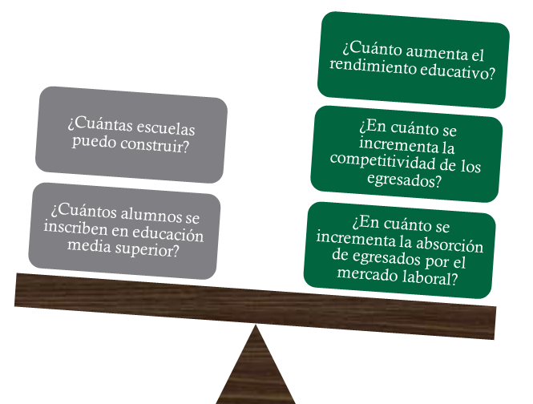
Gestión para Resultados
Por ejemplo, es más importante conocer el incremento en la calidad educativa que el número de escuelas nuevas construidas.

Slide 39

El PbR
Consiste en un conjunto de actividades y herramientas que permiten apoyar las decisiones presupuestarias en información, que incorpora sistemáticamente consideraciones sobre los resultados del ejercicio de los recursos públicos y que motiva a las instituciones públicas a lograrlos.

Slide 40
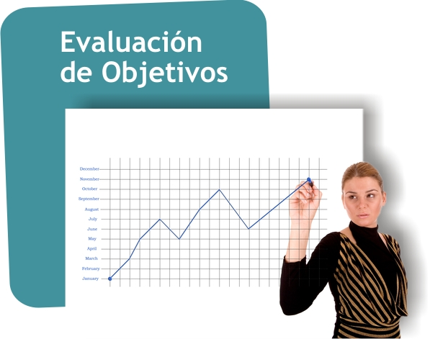
El SED
Elemento central del funcionamiento del PbR, ya que está compuesto por un conjunto de procesos mediante los que se realiza el seguimiento y la evaluación sistemática de las políticas y los programas que ejecutan las dependencias y entidades de los distintos gobiernos.

Slide 41
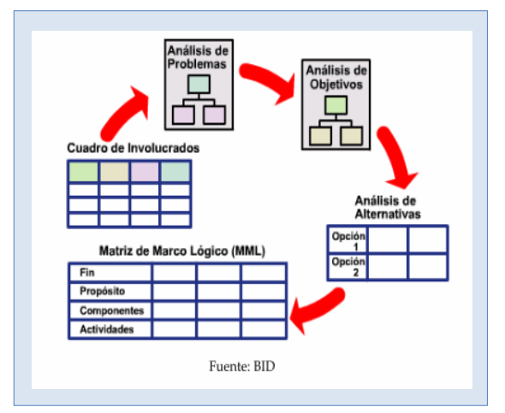
Metodología del Marco Lógico
Herramienta de planeación estratégica basada en la estructuración y solución de problemas que permite organizar de manera sistemática y lógica, los objetivos de un PP y sus relaciones de causalidad, identificar los factores externos que pueden influir en el cumplimiento de los objetivos del PP, proporcionar elementos para evaluar el avance en la consecución de dichos objetivos, y examinar el desempeño del Pp en todas sus etapas.
La MML facilita el proceso de conceptualización y diseño de PPs a través de la Matriz de Indicadores para Resultados (MIR)

Slide 42
El PbR-SED en México
Publicación de la Ley Federal de Presupuesto y Responsabilidad Hacendaria (2006).
Reforma Hacendaria Integral (2007) fundamentada en cuatro pilares: Administración tributaria, Ingresos Públicos, Federalismo y Gasto Público.
Gasto Público
Enfocar el presupuesto a resultados con el fin de incrementar la calidad del gasto y su impacto en la población, incluyendo al gasto federalizado.
Prever una mayor eficiencia en la determinación de prioridades para los proyectos de infraestructura y presupuestos plurianuales de inversión que den una mayor certidumbre.
Mejorar la transparencia y rendición de cuentas promoviendo un procedimiento de fiscalización más oportuno, transparente y ágil.
Homologar la contabilidad gubernamental en los tres órdenes de gobierno conforme a mejores prácticas internacionales.
Sujetar el gasto federalizado y los subsidios a entidades federativas a indicadores de resultados y metas.
Reforma a los artículos 73, 74, 79, 116, 122 y 134 de la Constitución Política de los Estados Unidos Mexicanos dando origen a la armonización contable en los tres niveles de gobierno, a la modificación en los procesos de fiscalización y a la evaluación del gasto público de la federación, los estados y los municipios. (7 Mayo 2008)

Slide 43
El PbR-SED en México
Reforma al 134 Constitucional del 7 Mayo de 2008
Artículos 85 y 110 de la Ley Federal de Presupuesto y Responsabilidad Hacendaria.
Los recursos federales serán evaluados con base en indicadores estratégicos y de gestión por instancias públicas (físicas o morales) especializadas y con experiencia…
Fracción V del Artículo 49 de la Ley de Coordinación Fiscal.
Los Fondos de Aportaciones Federales deberán sujetarse a evaluaciones de desempeño con base en indicadores por instancias técnicas independientes…
Publicación del Programa Anual de Evaluación (PAE) en internet el último día hábil de abril. Metodologías de Evaluación, Indicadores de Desempeño y Resultados de las Evaluaciones.
Artículo 79 de la Ley General de Contabilidad Gubernamental.
Lineamientos sobre los indicadores para medir los avances físicos y financieros relacionados con los Recursos Públicos.
Indicadores de Desempeño (Resultados) serán estratégicos y de gestión, a partir de cuatro dimensiones…

Slide 44
Art. 134 Constitucional.
Los recursos económicos de que dispongan la Federación, las entidades federativas, los Municipios y las demarcaciones territoriales de la Ciudad de México, se administrarán con:
Eficiencia. Optimización de los procesos y la organización.
Eficacia. Lograr los resultados comprometidos.
Economía. Reducción de los costos de operación
Transparencia. Hacer público lo que de naturaleza es público.
Honradez. La integridad en la actuación.

Slide 45
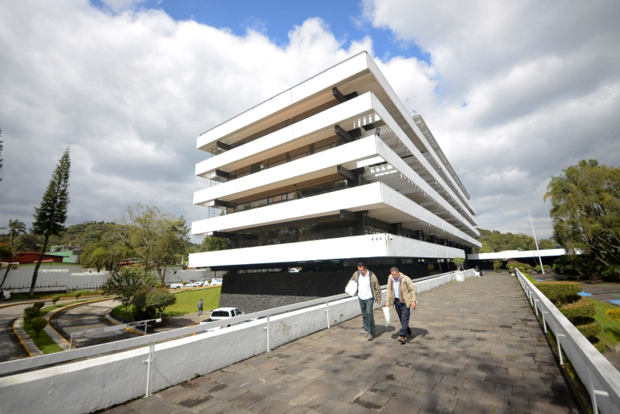
Art. 134 Constitucional.
Los resultados del ejercicio de los recursos serán evaluados por instancias técnicas que establezcan, respectivamente, la Federación, y las entidades federativas, con el objeto de propiciar que los recursos económicos se asignen en los respectivos presupuestos en los términos del párrafo precedente.
La Secretaría será la instancia técnica a que se refiere el artículo 134 de la CPEUM y para tales efectos diseñará y operará el Sistema de Evaluación del Desempeño…
Art. 289 del CFPEV

Slide 46
Evaluación
“El proceso que tiene como finalidad determinar el grado de eficacia, eficiencia, economía y calidad con que han sido empleados los recursos económicos destinados para alcanzar los objetivos previstos en las políticas públicas, el Plan y los programas que de él se deriven, los PPs y las AIs, posibilitando la adopción de medidas que garanticen el cumplimiento adecuado de las metas…”
Medir el progreso
Medir la naturaleza
Medir los beneficios
Medir el impacto
Objetivos
Metas
Artículo 2, frac. XVI del CFPEV

Slide 47
Ley de Presupuesto y Responsabilidad Hacendaria
Artículo 85
I. Los recursos federales que ejerzan las entidades federativas, los municipios, los órganos político-administrativos de las demarcaciones territoriales del Distrito Federal, así como sus respectivas administraciones públicas paraestatales o cualquier ente público de carácter local, serán evaluados conforme a las bases establecidas en el artículo 110 de esta Ley, con base en indicadores estratégicos y de gestión, por instancias técnicas independientes de las instituciones que ejerzan dichos recursos, observando los requisitos de información correspondientes…

Slide 48
Marco Normativo Estatal
Artículo 134
Ley Orgánica del Poder Ejecutivo del Estado de Veracruz
Código Financiero para el Estado de Veracruz
Lineamientos PbR-SED y Lineamientos SED
Ley de Planeación

Slide 49
IV. Los Indicadores de Desempeño

Slide 50
Indicadores
Son elementos para evaluar, dar seguimiento y predecir tendencias de la situación de un país, un estado o una región en lo referente a su economía, sociedad, desarrollo humano, etc., así como para valorar el desempeño institucional encaminado a lograr las metas y objetivos fijados en cada uno de los ámbitos de acción de los programas de gobierno.

Slide 51
Indicadores de desempeño
Se entenderá a la observación o fórmula que integra información cuantitativa o cualitativa, estratégica o de gestión, en términos de eficiencia, eficacia, economía y calidad, respecto del logro o resultado de los objetivos de la política pública, de los Programas Presupuestarios y de las Actividades Institucionales .

Slide 52
Indicadores de desempeño
Indicadores Estratégicos
Indicadores de Gestión
Miden el grado de cumplimiento de los objetivos de las políticas públicas, y de los programas presupuestarios, los cuales contribuyen a fortalecer o corregir las estrategias y la orientación de los recursos.
Miden el avance y logro en procesos y actividades, es decir; la forma en que los bienes y servicios públicos, son generados y entregados.

Slide 53

Indicadores
Permiten medir:
La calidad y cantidad de los bienes y servicios provistos.
La eficiencia de las actividades desempeñadas por las dependencias y entidades.
La consistencia de los procesos.
El impacto social y económico de la acción gubernamental; y
Los efectos de la implantación de mejores prácticas en la administración pública.

Slide 54
Dimensiones
Eficacia
Eficiencia
Mide la relación entre los bienes y servicios producidos y el impacto que generan. Miden el grado de cumplimiento de los objetivos, a cuantos usuarios o beneficiarios se entregan los bienes y servicios.
Miden la productividad de los recursos utilizados, es decir, cuantos recursos públicos se utilizan para generar un determinado bien o servicio.
Economía
Calidad
Miden la capacidad de una institución u organismos públicos para generar y movilizar adecuadamente los recursos financieros en pos del cumplimiento de sus objetivos.
Mide los atributos, propiedades o características que deben tener los bienes y servicios públicos generados en la atención de la población objetivo, vinculados con la satisfacción del usuario o beneficiario

Slide 55
Eficacia
Mide la relación entre los bienes y servicios producidos y el impacto que generan. Miden el grado de cumplimiento de los objetivos, a cuantos usuarios o beneficiarios se entregan los bienes y servicios.
Cobertura
Se expresa en términos geográficos, en términos de universo o de una demanda a cubrir
Capacidad para cubrir la demanda actual
Demanda real satisfecha en tiempo y calidad apropiada
Resultado final
Contribución del conjunto de la intervención gubernamental en la realidad
Focalización
Se expresa entre la cantidad de beneficiarios / usuarios elegibles

Slide 56
Eficiencia
Miden la productividad de los recursos utilizados, es decir, cuantos recursos públicos se utilizan para generar un determinado bien o servicio.
Medidas clásicas de la eficiencia
Relación entre la productividad física y el costo de los factores utilizados en la generación de un bien o servicio
Cuántas unidades de producto se obtienen en promedio por unidad de factor
Costo de un servicio en relación al número de usuarios

Slide 57
Economía
Miden la capacidad de una institución u organismos públicos para generar y movilizar adecuadamente los recursos financieros en pos del cumplimiento de sus objetivos.
Capacidad de autofinanciamiento
Miden la capacidad de las dependencias y entidades para generar ingresos propios
Capacidad de recuperación
Capacidad de la dependencia o entidad para recuperar préstamos, financiamientos u otros pasivos.
Nivel de recursos utilizados
Recursos utilizados en la prestación de bienes o servicios contra los gastos administrativos incurridos por la institución
Capacidad de ejecución
Capacidad de la dependencia o entidad para ejecutar el presupuesto de acuerdo a lo programado

Slide 58
Calidad
Mide los atributos, propiedades o características que deben tener los bienes y servicios públicos generados en la atención de la población objetivo, vinculados con la satisfacción del usuario o beneficiario
Oportunidad
Conveniencia en tiempo y lugar de la acción del gobierno
Precisión y continuidad en la entrega de Svs
Lo adecuado en plazo y calidad de los bienes y servicios en la satisfacción de las necesidades de la población
Comodidades y cortesía en la atención
Medir la actitud y aptitud de los servidores públicos, así como condiciones de áreas de atención y difusión de la información
Accesibilidad
Facilidad que tienen los usuarios de un bien o servicio publico para disfrutar del mismo

Slide 59
Recomendación:
ESTRATEGICOS | FIN | Como contribuye el programa al logro del fin | EFICACIA | En todos los casos se pueden utilizar las otras dimensiones
 | PROPÓSITO | Impacto generado al término de la ejecución del PP | EFICACIA Y EFICIENCIA
GESTIÓN | COMPONENTE | Bienes y servicios generados por el PP | EFICIENCIA Y CALIDAD
 | ACTIVIDAD | Tareas o acciones realizadas para producir y entregar cada componente | ECONOMÍA Y EFICIENCIA

Slide 60
Criterios de selección
De un buen indicador.
Claridad. Deberá ser preciso y de fácil interpretación.
Relevancia. Deberá dimensionar lo importante del logro del objetivo.
Economía. Deberá incluir variables cuya información esté disponible a un costo razonable.
Monitoreable. Podrá verificarse por terceros.
Adecuado. Deberá aportar una base suficiente para evaluar el desempeño.
Aporte marginal. Deberá proveer información adicional para medir el logro alcanzado de un determinado objetivo, en caso de que exista más de un indicador para medir el desempeño.

Slide 61
Indicadores
Relación que existe entre dos o más variables
Camas de hospital
Estructuras orgánicas autorizadas
Alumnos matriculados en secundaria
Viviendas con piso de tierra
Población analfabeta
Incidencia de cáncer cérvico-uterino
Número de elementos de seguridad capacitados
Número de becas otorgadas
Monto de inversiones nuevas en el Estado
Empleos generados
Gasto corriente y gasto de inversión en pesos
Número de cuartos de hotel
Kilómetros de carreteras reconstruidos
Variables
son el conjunto de valores numéricos que se obtienen al estudiar un carácter cuantitativo de una población o muestra.

Slide 62
Tipos de indicadores
Proporción:
Es el cociente de dos variables en donde el numerador está contenido en el denominador. (indicadores de estructura)
Proporción de población analfabeta | = | Número de personas de 15 años o más que no saben leer ni escribir | X 100
 |  | Población total de 15 años o más
Proporción de viviendas con piso de tierra | = | Total de viviendas con piso de tierra | X 100
 |  | Total de viviendas en el Estado
Notes:
62

Slide 63
Tipos de indicadores
Razón o promedio:
Cociente que resulta de dividir dos conjuntos o subconjuntos distintos que no tienen elementos comunes. Se expresa en la unidad de medida del otro. Señala el número de elementos del numerador que existen por cada elemento del denominador.
Densidad de población | = | Número de habitantes en el Estado
 |  | Km² de extensión territorial del Estado
Hacinamiento habitacional | = | Número de habitantes en la vivienda
 |  | Total de cuartos habilitados como dormitorio
Notes:
63

Slide 64
Tipos de indicadores
Tasas
El concepto es similar al de una proporción, con la diferencia de que las tasas llevan incorporado el concepto de tiempo, y además son multiplicados por una constante con valores de 100; 1,000; 10,000, etc.
Tasa neta de participación económica | = | Población económicamente activa | X 1000
 |  | Población de 14 años y más
Tasa de mortalidad infantil | = | Defunciones de niños menores a un año | X 1000
 |  | Total de nacidos vivos
Notes:
64

Slide 65
Tipos de indicadores
Índice de variación proporcional
Representa la modificación relativa (incremento o disminución) que sufre una variable en el tiempo.
IVP | = | Dato Actual | - 1 x 100
 |  | Dato Anterior
Índice de Variación Proporcional en el número de irregularidades detectadas | = | Irregularidades detectadas₁ | -1 x 100
 |  | Irregularidades detectadas₀
Índice de Variación Proporcional de la inversión en infraestructura turística | = | Inversión en infraestructura turística₁ | -1 x 100
 |  | Inversión en infraestructura turística₀
Notes:
65

Slide 66
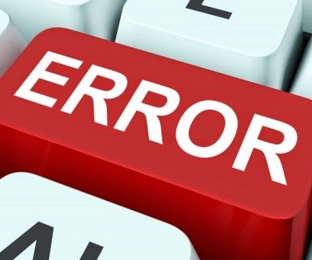
Errores comunes al construir indicadores
El indicador no se relaciona con el resultado. Los indicadores tienen que medir resultados y no un ámbito de la actividad.
La creación del indicador no refleja el objetivo.
El indicador es poco realista, los indicadores deben tener en cuenta la capacidad para construirlo.
Uso excesivo de indicadores.
Notes:
66

Slide 67
La Ficha Técnica
Formato de metadatos en el que se plasman los indicadores para cada nivel de evaluación y sus características principales.
En este apartado se visualizarán las tres partes que integran la ficha así como los elementos mínimos que deben contener, conforme a los Lineamientos que emite el CONAC.

Slide 68
ALINEACIÓN
DESCRIPCIÓN
DATOS DEL RESPONSABLE DEL PROGRAMA

Slide 69
Nombre del indicador
Enunciado breve con el cual se denomina al algoritmo empleado para evaluar el cumplimiento de un resultado clave.
1.- No se debe repetir el objetivo, resultado clave o descripción del indicador.
2.- No es una descripción amplia y detallada del indicador.
3.- Nombre único y corto. (Máximo 10 palabras)
4.- No se escribe con una acción, no incluye verbos en infinitivo.
Relación aritmética | Complemento | Dependencia
Proporción de | Conflictos resueltos por la vía administrativa | STPSP
Tasa | Bruta de escolarización primaria | SEV
Razón | de muerte materna | SS

Slide 70
Fórmula del indicador
La relación cuantitativa del indicador, expresada a través de una ecuación que involucra el uso de dos o más variables. Este apartado hace alusión al método de cálculo
Se recomienda lo siguiente:
Utilizar símbolos matemáticos para las expresiones aritméticas, no palabras, es decir; +, -, X, /, ( ), en lugar de suma, resta, multiplicación, división, asociación, etc.
En el caso de que el método de cálculo del indicador contenga expresiones matemáticas complejas, colocar un anexo que explique el método de cálculo.

Slide 71
Fórmula del indicador
Nombre | Formula | Dependencia
Proporción de Conflictos resueltos por la vía administrativa | (Número de conflictos individuales resueltos por la vía administrativa / Total de conflictos individuales presentados ante las Juntas de Conciliación y Arbitraje) X 100 | STPSP
Tasa Bruta de escolarización primaria | (Matricula total de educación primaria / Población de 6 a 11 años de edad) x 100 | SEV
Razón de muerte materna | Número de defunciones maternas / Nacidos vivos estimados | SS

Slide 72
Descripción del indicador
Una breve explicación de lo que representa el resultado obtenido de la aplicación de la fórmula del indicador. Debe especificar lo que se espera medir del objetivo al que está asociado, debe ayudar a entender la utilidad o uso del indicador.
No rebasar más de 240 caracteres

Slide 73
Fórmula del indicador
Nombre | Formula | Descripción
Proporción de Conflictos resueltos por la vía administrativa | (Número de conflictos individuales resueltos por la vía administrativa / Total de conflictos individuales presentados ante las Juntas de Conciliación y Arbitraje) X 100 | Del total de conflictos individuales presentados ante las Juntas de Conciliación, este indicador mostrará que porcentaje es resuelto por la vía administrativa.
Tasa Bruta de escolarización primaria | (Matricula total de educación primaria / Población de 6 a 11 años de edad) x 100 | El indicador representa el número de inscritos en alguno de los grados de educación primaria, por cada 100 habitantes de la población de 6 a 11 años de edad.
Tasa de muerte materna | (Número de defunciones maternas / Nacidos vivos estimados) 100,000 | El indicador muestra cuantas defunciones se presentan de las madres por cada 100,000 nacidos vivos estimados.

Slide 74
Nombre y descripción de las variables
Una variable es el conjunto de valores numéricos que se obtienen al estudiar un carácter cuantitativo de una población o muestra.
Nombre | Descripción
Vivienda | Espacio físico con entrada independiente que puede albergar uno o varios hogares. Únicamente son motivo de interés en esta evaluación las viviendas particulares, es decir; aquellas destinadas al alojamiento de las familias. Se excluyen las viviendas colectivas, (hoteles, cárceles, posadas, conventos, hospitales, cuarteles, etc.).
Hogar | Persona o conjunto de personas que viven en una misma vivienda, que hacen vida en común, comparten un ingreso, (aportado por uno o más miembros del hogar o proveniente de transferencias) destinado a cubrir su sustento.

Slide 75
Fuente de información o medios de verificación
Especificará el documento, archivo, base de datos en donde se encuentra la información y el área que se encarga de su administración.

Slide 76
Dimensión a medir
Una de las cuatro dimensiones elegidas para construir el indicador:
Eficacia
Eficiencia
Economía
Calidad

Slide 77
Unidad de medida
Corresponde a la forma en que se expresa el resultado de la aplicación del indicador, esta unidad está en función de la fórmula o método de cálculo utilizado para expresar el indicador.
Cuando se utilizan expresiones aritméticas tales como proporciones, tasas, razones o índices, el resultado de la aplicación de estas fórmulas siempre da un valor relativo.
Los valores absolutos son aquellos cuyo valor representa una cantidad en donde se prescinde del signo (+ o -), mientras que en los valores relativos la utilización del signo es importante ya que nos indica el sentido de la cantidad obtenida a partir de la utilización de la fórmula.

Slide 78
Frecuencia de Evaluación
El periodo de tiempo establecido para el reporte del comportamiento del indicador.
Mensual
Bimestral
Trimestral
Semestral
Anual
Bianual
Trianual
Sexenal

Slide 79
Sentido del indicador
Hace referencia a la dirección, rumbo o sentido del indicador, de tal manera que nos permita conocer si el resultado obtenido está en la línea de lo deseado, pudiendo ser este sentido ascendente, descendente o constante.

Slide 80
V. Ejemplos de Indicadores Estratégicos

Slide 81
Indicadores Estratégicos
Indicador Mensual de la Actividad Industrial (Variación proporcional)
Indicador Trimestral de la Actividad Económica Estatal (ITAEE)
Variación Porcentual de las Exportaciones por Entidad Federativa (Trimestral)
Población y tasas complementarias de ocupación y empleo (Trimestral)

Slide 82
Indicadores construidos por PP
Ejemplo : PP de Becas
 | Nivel | Objetivo | Nombre del indicador | Fórmula
ESTRATEGICOS | FIN | Contribuir a la disminución del índice de deserción escolar mediante apoyos y estímulos a los alumnos de nivel básico. | Variación porcentual del índice de deserción escolar. | [(índice de deserción escolar t/ índice de deserción escolar del año t-1)-1]*100
 | PROPÓSITO | El alumnado de nivel básico recibe estímulos y apoyos para la permanencia y conclusión de sus estudios. | Porcentaje de beneficiarios con respecto al total de alumnos inscritos. | (Alumnado de nivel básico beneficiado/ Total de alumnos inscritos en nivel básico)*100

Slide 83
Indicadores construidos por PP
Ejemplo : PP de Becas
GESTIÓN | COMPONENTE | Becas de otorgadas | Porcentaje de alumnos becados | (Alumnos beneficiados/ Alumnos solicitantes)*100
 | ACTIVIDAD | Becas pagadas | Porcentaje de pago de becas otorgadas | (Pagos realizados/ pagos autorizados)*100

Slide 84
Informes:
Mtro. Sergio Pastor Rojas Morteo
(228) 842 14 00 ext. 3301
srojasm@veracruz.gob.mx
Instructor:
Gracias
Mtro. Erick Bander Hernández M
(228) 842 14 00 ext. 3304
ebhernandezm@veracruz.gob.mx

